Slide 2
A tire d’aile Photographie Très grégaires, les Sternes nichent en colonies et un dérangement peut faire envoler bruyamment toute la colonie d'un coup. L'effet filé (prise de photo à vitesse lente) donne une dynamique à l'image et une certaine esthétique qu'une photo simple des oiseaux < figés > ne traduirait pas

Slide 3
Ailes Bleues Art digital Illustration pour un album du rappeur Tokua

Slide 4
Aquarelle de fleurs 24 x 32

Slide 5
Arizona Photographie numérique

Slide 6
Balade au bord de mer D7500 ; 86mm F7.1 1/1600s ISO400. Retouche Lightroom. Format : JPEG 6000*4000 Saint-Jean-Cap-Ferrat, là ou le bleu de la mer rencontre le blanc de la roche calcaire.

Slide 7
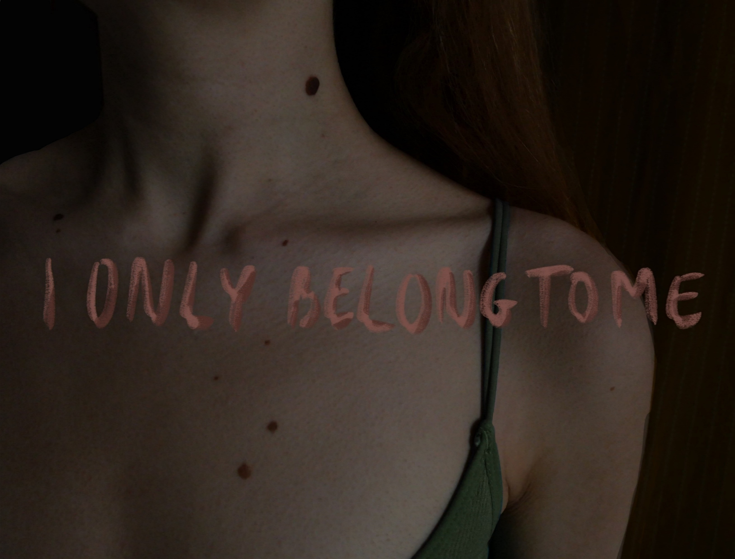
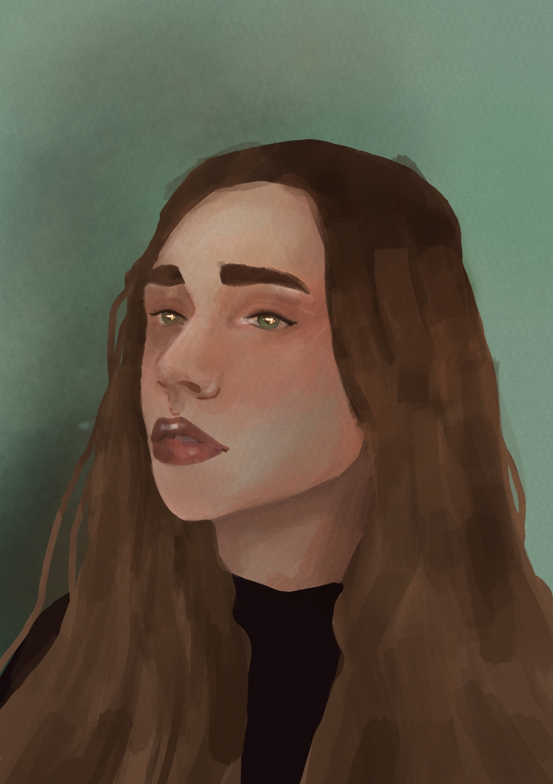
Introspection en lien avec un travail thérapeutique personnel effectué contre la dépression, les TCA et TSPT
Affirmation. Pleine possession de mon être. Je suis moi. Pas d’artifice, pas de masque. Je suis libre d’être, de prendre de la place, d’exister.Cette œuvre est un portrait me représentant dans la reconquête du moi, la prise de conscience que je ne dois rien à personne d’autre qu’à moi-même
Possession. Ce sentiment de ne plus être soi-même. Petit à petit, se faire détruire, se perdre, disparaitre, emportée dans ce cercle vicieux.Cette œuvre est un portrait me représentant au moment de ma vie où je ne me sentais plus moi-même, en totale rupture avec mon corps suite à un événement traumatique
Rébellion. Alors que le corps de la femme est hyper-sexualisé, objectivé et considéré comme pur outil du plaisir d’autrui, on oublie trop souvent l’être qui vit sous cette peau si désirable.Photo de mon épaule avec inscription rajoutée en post-edition “I ONLY BELONG TO ME”
Peinture numérique Photographie et techniques mixtes Peinture numérique

Slide 8
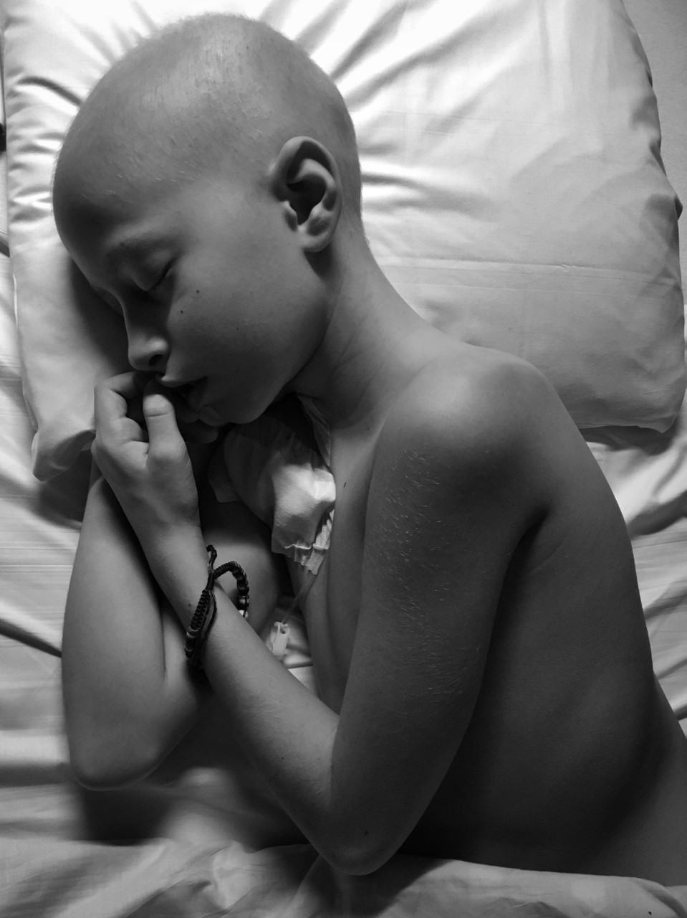
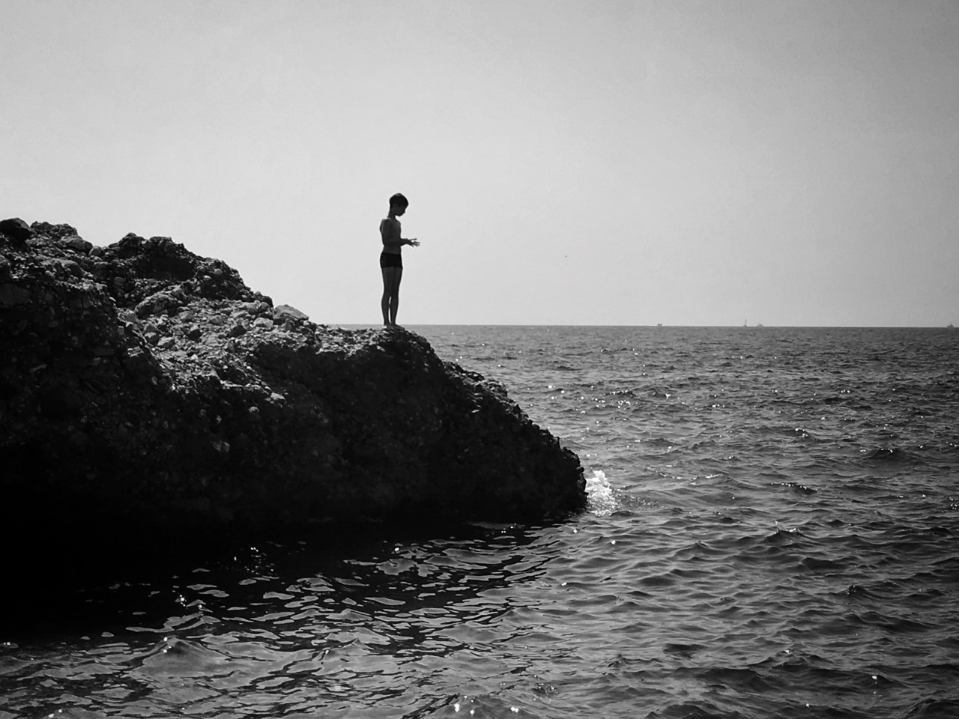
Octobre 2017, une leucémie de Burkitt a été diagnostiquée sur mon fils de 12 ans J’ai photographié tous les moments de cette épreuve.
Aide-moi à lutter !
Photographie prise au cours de la chimiothérapie très éprouvante
Fin de protocole
Dernière séance de chimio après six mois de traitement
Nouvel horizon
Première photo à l’arrivée à Nice, six mois après la fin du traitement

Slide 9
Beauté naturelle Gouache et digital painting Cette œuvre est inspirée des femmes afro. Les cheveux crépus et le teint foncé ne sont pas synonymes de laideur mais plutôt une richesse et une beauté naturelle qu’il faut chérir. Chaque personne est belle et unique mais il existe malheureusement des personnes étroites d’esprit.«La beauté est dans les yeux de celui qui la regarde» Oscar Wilde

Slide 10
Belle brune Portrait à l’huile format A3

Slide 11
Birdman Art digital sur procreate (ipad)

Slide 12
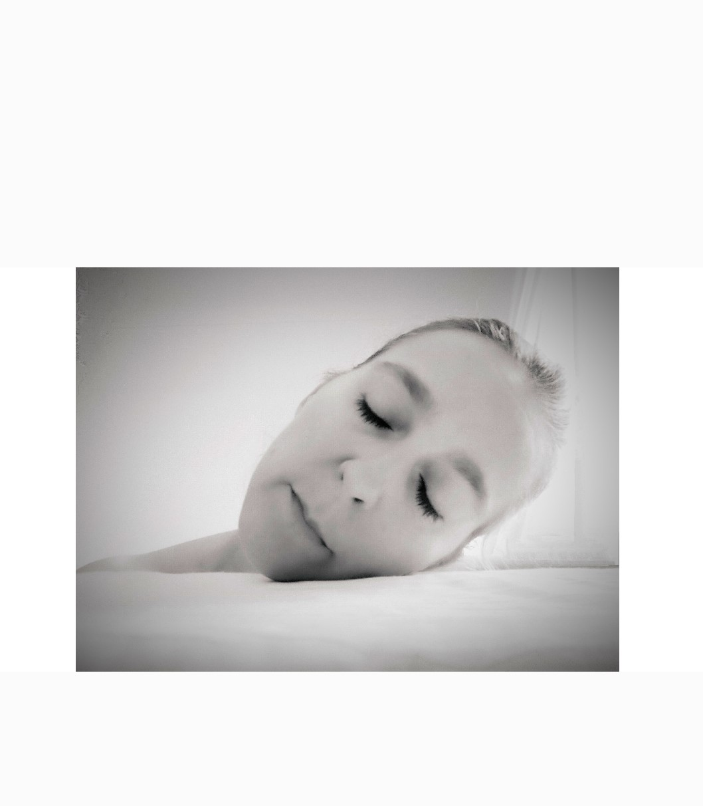
Vouloir voir au-delà des murs Premier confinement
Photographie inspirée de la Muse endormie de Brancusi

Slide 13
Culture ancestrale Aquarelle et digital painting Cette œuvre est sur la culture Djiboutienne. Une culture nomade basée sur le respect de la mer, la terre, les animaux et l’humain

Slide 14
Enfant de l’ombre Canson noir A4, peinture blanche, stylo noir C’est un poème sur la timidité et le mal-être, l’espoir passif de trouver une main tendue sans ne rien demander et finalement la prise en main de sa propre mélancolie : transformer cet état de lasse déprime en motivation active d’en sortir.

Slide 15
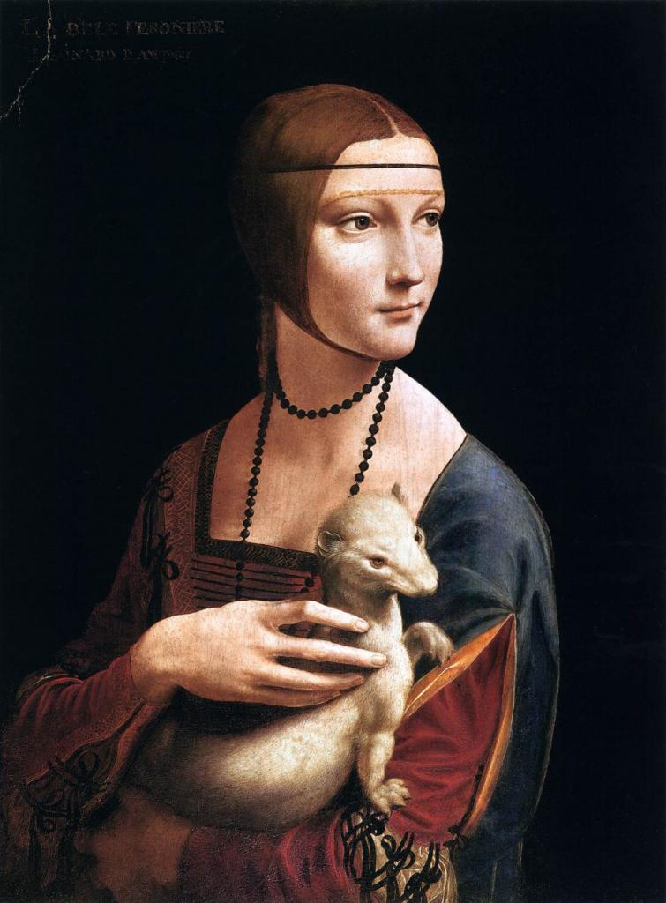
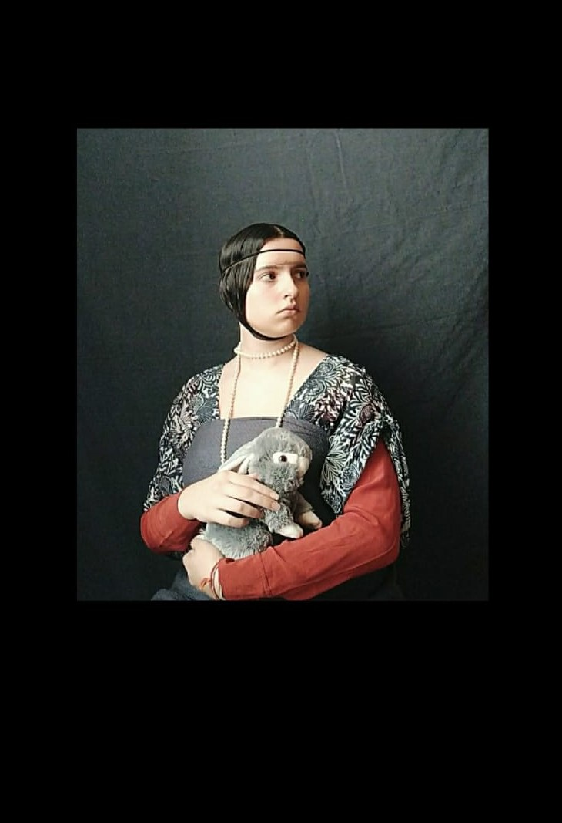
Vouloir voir au-delà des murs Premier confinement
Photographie inspirée de La dame à l’hermine de Leonardo Da Vinci

Slide 16
Lettre arabe Ya Format 42X39,5cm. La technique utilisée est le qalam roseau avec de l’encre de chine sur papier blanc. Caligraphie arabe fleurie

Slide 17
Fantôme enragé de mes rêves Dessin crayon gris sur feuille cartonnée Image rémanente du vestige d’un rêve oublié. Ce visage haineux d’où coule une larme de sang, une larme sombre de colère, ce regard empli de rage, les yeux perçants. Je n’ai aucune idée de ce qu’a pu arriver à ce pauvre personnage de mes rêves mais il revenait me hanter tant que je ne l’avais pas dessiné

Slide 18
La force de la nature 7500 ; 300mm F7.1 1/1600s ISO400. Format :JPEG 5600*3728 Après la tempête Alex qui s’est malheureusement abattue sur notre belle région, j’ai observé cet alambic sur la plage. Après quelque recherches il s’avère qu’il provenait de la Brasserie du Comté, qui avait été détruite 3 jours plus tôt à Saint-Martin-de-Vésubie. Elle a parcouru 70km au gré du fleuve, et porte le stigmate de la force de la nature

Slide 19
Force et détermination Canson blanc A4 – Aquarelle et crayon gris Le poing fermé brandi vers le haut signifie la détermination, la volonté de faire mieux, d’aller plus loin et l’explosion de couleur partant de ce poing montre la force de cette détermination dont émane une puissante aura de couleurs chaudes.

Slide 20
Lettre arabe Ta Marbouta Format 42X39,5cm. La technique utilisée est le qalam roseau avec de l’encre de chine sur papier blanc Caligraphie arable fleurie. Cette lettre représente la marque du féminin dans la langue arabe

Slide 21
Green pandémie Peinture fluide Avec mélange de plusieurs produits 50/70 Création intuitive sur le virus 2020

Slide 22
Dessin d’une guitare Feutres à alcool et crayons pastels sec canson 24X33

Slide 23
Illusions Aquarelle sur feuille carrée 148,5

Slide 24
Captain Jack Sparrow Crayon couleur et feutres alcool Portrait de Johnny Deep. Comment résister au plus iconique pirate des Caraïbes

Slide 25
Growing music – musique croissante Combinaison d’éléments séparés et de plusieurs natures 50/73 L’éclectisme est un art de vivre une façon de penser. Cette œuvre en est la preuve. Mixage créatif d’époque musicale

Slide 26
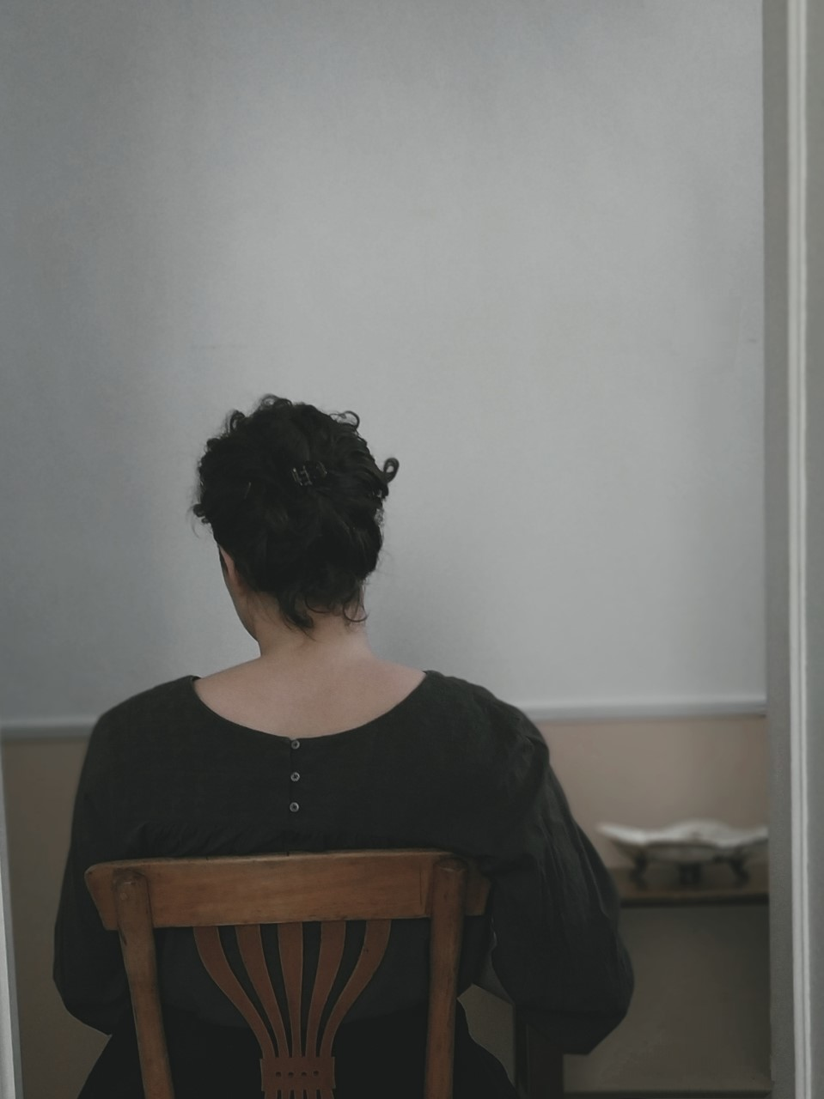
Vouloir voir au-delà des murs Premier confinement
Photographie inspirée de la Jeune femme ou le repos de Vilhem Hammershoï

Slide 27
Inspiration 3 tableaux 50x50 acrylique

Slide 28
Jeunesse Digital painting Regard d’un jeune rempli d’ambition pour le futur. Dans cette œuvre j’ai voulu capturer le regard d’un jeune ayant toute la vie devant lui. Une énergie et persévérance débordante(couleur rouge) face à une vie chargée d’obstacles représentée par la couleur noir

Slide 29
Joli cancer Acrylique 46 x 38 Une personnification du cancer, une maladie mortelle. L’audience est libre d’interpréter les détails du tableau

Slide 30
Last kiss Art digital sur procreate (ipad)

Slide 31
Le petit diable aux portes de l’enfer Photographie Le diablotin est une petite créature démoniaque dans la mythologie. Chez les insectes, le diablotin (Empusa pennata) doit sans doute son nom à son allure bien plus diabolique qu'à son comportement. Le traitement en noir et blanc accentue le graphique de sa silhouette sur le fond des flares donnant un effet infernal

Slide 32
Les secrets de la pierre Photographies J'avais remarqué que les pierres de cette vieille maison de village ressemblaient étonnamment en couleur et en texture aux plumes du vautour fauve que j'avais pris en photo la veille. Alors j'ai essayé de faire une double exposition en Photoshop jouant sur la transparence pour donner I'impression que la pierre devient vivante, et que l'oiseau jaillit du mur. Quels autres secrets se cachent derrière la pierre

Slide 33
Life through a lens Photo numérique Décor fabriqué à la main (le grand appareil photo a été fabriqué en carton et papier) Petite référence à Alice au pays des merveilles

Slide 34
Love La technique utilisée est le qalam roseau avec de l’encre de chine et de l’aquarelle et éponge sur papier blanc. FORMAT 50X65cm. Calligraphie arabe qui représente l’amour à travers le mot « el hob »

Slide 35
L’heure du silence Aquarelle format A4

Slide 36
Majesté Acrylique

Slide 37
Portrait Acrylique sur toile A5

Slide 38
Moon city Crayon et criterium format A4 Ce dessin représente une ville de type oriental dans une lune

Slide 39
Portrait d’une actrice : Melissa Roxburgh Feutres à alcool et crayons pastels sec canson 24X32

Slide 40
Néo Lion King Stylo à encre 0.3 et pour la partie gauche un crayon gris et un crayon de couleur noir. format A4. Inspiré d'un youtubeur, visage d’un lion coupé en deux parties, l’une avec un style réaliste et l’autre partie du visage avec des formes géométriques

Slide 41
Powehi – Nom hawaien du plus gros trou noir Travail sur plexi avec effet recto-verso Œuvre transcendante sur jeux de lumières évoquant les méandres de la galaxie

Slide 42
La promenade illuminée Pose longue de 5 secondes : trepied+D7500 : 50mm F32 5s ISO50. Retouche sur Lightroom. Format :JPEG 5600*3728 Prise de vue longue de la promenade et ses palmiers illuminés

Slide 43
Put on a happy face Crayons de couleur, feutres alcool sur Canson blanc Tout comme le jocker nous portons tous des masques

Slide 44
Regarde le ciel, regarde le ciel, regarde le ciel ! Photographie et graphisme numérique Les yeux vers le ciel des Rives du Loup depuis une rive de mots

Slide 45
Silence, on tourne ! Crayon graphite Canson A3 Le cinéma demeure éternel. Hommage à Heath Ledger

Slide 46
Sligo – Irlande Photo

Slide 47
Sentiments sur mimosa Acrilique sur carton recyclé Suite de fin d'après midi chez ma grand-mère, entre amour, larmes et mimosa

Slide 48
Spectrum Acrylique

Slide 49
The scooterist 90 Esquisse au crayon, criterium, stylos à encre 0.2 et feutres à alcool Format 32,6 cm x 27,8 cm Crane avec casque de motard

Slide 50
Triptyque épineux Photo et graphisme numériques Trio de botanique capturé au Château de la Bussière

Slide 51
Vide Aquarelle – format A4

